Slide 1
信號與系統實習報告
B10707128劉杰閎
B10X071XX潘嘉明

Slide 2
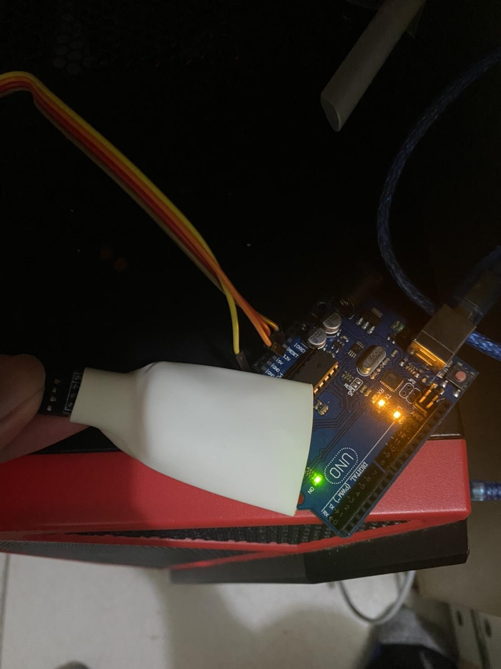

實驗方法及材料

Slide 3
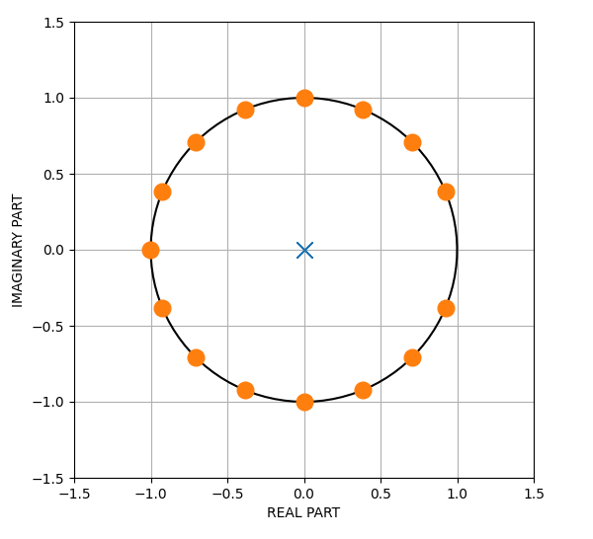
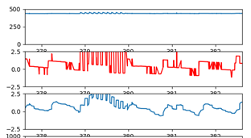

實驗結果
類比訊號
消除直流濾波
15點平均濾波器
濾波器的頻率響應
Z-domain

Slide 4
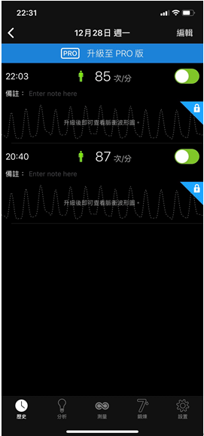
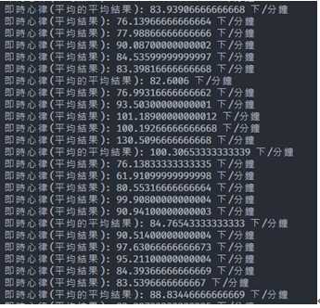
即時心律計算
Cardiio

Slide 5


誤差計算
PS:(83+82+100+84+88)/5得出的數據為87.4。

Slide 6
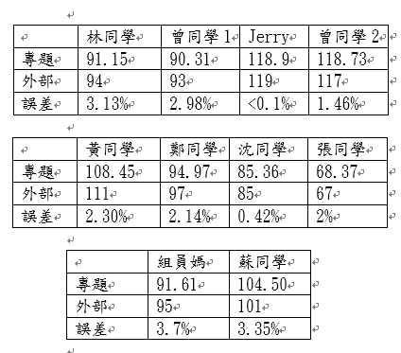
更多的試驗

Slide 7
DEMO TIME

Slide 8
優點
組裝簡單
操作簡單
觀測方便

Slide 9
未來展望
做一個手機APP來即時查詢得到的結果。
累積資料儲存到一個資料庫，交給AI檢測，來判斷是否有任何健康上的疑慮。
改變包裝，使其容易收納及保存。

Slide 10
THANK YOU
github link:
https://github.com/JieHong-Liu/Signal_System_Final-Project

